Slide 1
北京市丰台区成人职业技能培训学校
中级经济师
经济基础知识
求实创新 自强不息

Slide 2
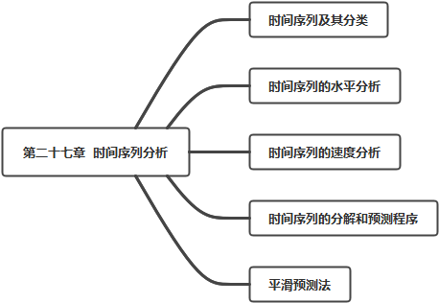
北京市丰台区成人职业技能培训学校
第二十七章 时间序列分析

Slide 3
北京市丰台区成人职业技能培训学校
第一节 时间序列及其分类
一、时间序列的概念
时间序列，也称动态数列，是将某一统计指标在各个不同时间上的数值按时间先后顺序编制形成的序列。
指标 年份 | 2007 | 2008 | 2009 | 2010 | 2011 | 2012 | 2013
国内生产总值（亿元） | 268631 | 318737 | 345046 | 407138 | 479576 | 532872 | 585337
年底总人口数（万人） | 132129 | 132802 | 133450 | 134091 | 134735 | 135404 | 136072
人均国内生产总值（元/人） | 20337 | 23912 | 25963 | 30567 | 36018 | 39544 | 43320
城镇人口比重 （%） | 45.9 | 47 | 48.3 | 49.9 | 51.3 | 52.6 | 53.7

Slide 4
北京市丰台区成人职业技能培训学校
时间序列由两个基本因素构成：
1）被研究现象所属时间；
2）反映该现象一定时间条件下数量特征的指标值。
二、时间序列的三种类型
时间序列按照其构成要素中统计指标值的表现形式，分为绝对数时间序列、相对数时间序列和平均数时间序列三种类型。

Slide 5
北京市丰台区成人职业技能培训学校
其中绝对数时间序列又分为时期序列、时点序列。
时期序列，每一指标值反映现象在一段时期内发展的结果，即“过程总量”如国内生产总值。
时点序列，每一指标值反映现象在一定时点上的瞬间水平，如年底总人口数。

Slide 6
北京市丰台区成人职业技能培训学校
第二节 时间序列的水平分析
一、发展水平
发展水平是时间序列中对应于具体时间的指标数值。
时间序列中第一项的指标值称为最初水平，最末项的指标值称为最末水平，处于二者之间的各期指标值则称为中间水平。
基期水平和报告期水平
二、平均发展水平
也称序时平均数或动态平均数，是对时间序列中各时期发展水平计算的平均数，它可以概括性描述现象在一段时期内所达到的一般水平。

Slide 7
北京市丰台区成人职业技能培训学校
二、平均发展水平
也称序时平均数或动态平均数，是对时间序列中各时期发展水平计算的平均数，它可以概括性描述现象在一段时期内所达到的一般水平。
三、平均发展水平的计算：
(一)绝对数时间序列序时平均数的计算1
1、由时期序列计算序时平均数：就是简单算术平均数。
2、由时点序列2计算序时平均数：
(1)第一种情况3，由连续时点(逐日登记)计算。又分为两种4情形。
①资料逐日排列且每天登记。即已掌握了整段考察时期内连续性的时点数据，可采用简单算术平均数的方法计算。

Slide 8
北京市丰台区成人职业技能培训学校
②资料登记的时间单位仍然是1天，但实际上只在指标值发生变动时才记录一次。此时需采用加权算术平均数的方法计算序时平均数，权数是每一指标值的持续天数占总天数的比例
(2)第二种情况，由间断时点(不逐日登记)计算。又分为两种情形。
①每隔一定的时间登记一次，每次登记的间隔相等。间断相等的间断时点序列序时平均数的计算思想是“两次平均”：先求各个时间间隔内的平均数，再对这些平均数进行简单算术平均。
②每隔一定的时间登记一次，每次登记的间隔不相等。
间隔不相等的间断时点序列序时平均数的计算也采用“两次平均”的

Slide 9
北京市丰台区成人职业技能培训学校
思路，且第一次的平均计算与间 隔相等的间断序列相同;进行第二次平均时，由于各间隔不相等，所以应当用间隔长度作为权数，计算加权算术平均数。
(二)相对数或平均数时间序列序时平均数的计算
相对数或平均数时间序列是派生数列，相对数或平均数通常是由两个绝对数对比形成的。
计算思路：分别求出分子指标和分母指标时间序列的序时平均数，然后再进行对比，用公式表示如下：

Slide 10
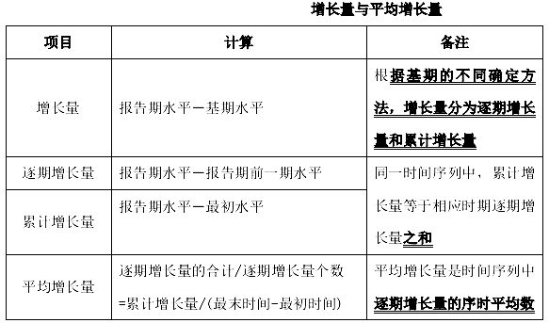
北京市丰台区成人职业技能培训学校
四、增长量与平均增长量

Slide 11
北京市丰台区成人职业技能培训学校
第三节 时间序列的速度分析

Slide 12
北京市丰台区成人职业技能培训学校
第四节 时间序列的分解和预测程序
时间序列的变化可能受一种或几种因素的影响，这种因素称为时间序列的成分。时间序列的成分通常有长期趋势、季节变动、循环波动和不规则波动四种。
1、长期趋势（T）是时间序列在较长一段时间内呈现的持续上升或持续下降的变动。这种趋势可能是线性的，也可能是非线性的。
2、季节波动（S）是时间序列在一年内重复出现的周期性波动。
3、循环波动（C）是时间序列呈现出的非固定长度的周期性变动。
4、不规则波动（I）是时间序列中除去长期趋势、季节变动和循环波动之后的随机波动。

Slide 13
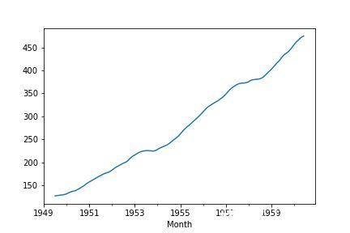
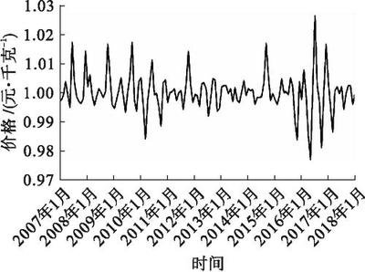
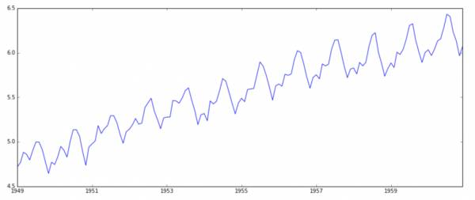
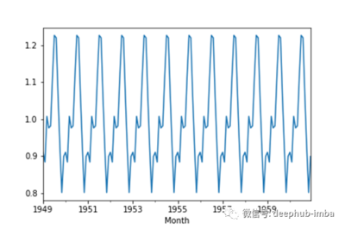
北京市丰台区成人职业技能培训学校

Slide 14
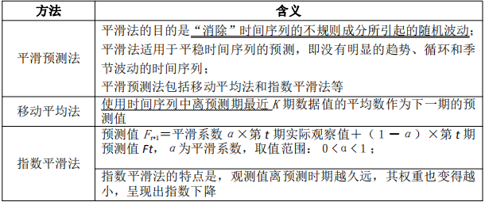
北京市丰台区成人职业技能培训学校
第五节 平滑预测法

Slide 15
北京市丰台区成人职业技能培训学校
第四部分 统计课后习题
一、单项选择题
1、下列统计处理中，属于推断统计的是( )
A.利用统计图表展示GDP的变化
B.利用增长率描述人均可支配收入的基本走势
C.利用统计表描述公司员工年龄分布
D.利用抽样调查数据估计城镇居民人均消费支出水平

Slide 16
北京市丰台区成人职业技能培训学校
2、下列统计变量中，属于定量变量的是( )。
A.性别 B.年龄 C.产品等级 D.汽车品牌
3、某省统计部门为及时了解该省企业的出口信贷情况，每月定期调查该省出口信贷额排在前500名的企业。这500家企业虽然只占该省出口企业数量的10%，但其出口信贷总额占该省企业出口信贷总额的75%以上，这种调查方法是( )。
A.重点调查 B.随机抽样调查 C.典型调查 D.系统调查
4、抽样调查中，调查的具体实施是针对（ ）而言的。
A.总体 B.样本
C.抽样框 D.抽样单元

Slide 17
北京市丰台区成人职业技能培训学校
5、（ ）是供抽样所用的所有抽样单元的名单，是抽样总体的具体表现。
A.样本 B.总体 C.抽样框 D.抽样单元
6、下列各项中，不属于概率抽样特点的是（ ）。
A.按一定的概率以随机原则抽取样本
B.总体中每个单元被抽中的概率是已知的，或者是可以计算出来的
C.当采用样本对总体参数进行估计时，要考虑到每个样本单元被抽中的概率
D.抽取样本时由操作人员判断抽取

Slide 18
北京市丰台区成人职业技能培训学校
7、下列抽样方法中，属于非概率抽样的是（ ）。
A.分层抽样B.整群抽样
C.判断抽样D.等距抽样
8、抽取样本时，调查人员依据调查目的和对调查对象情况的了解，主观人为地确定样本单元的方法称为（ ）。
A.判断抽样 B.方便抽样 C.等距抽样 D.分层抽样
9、将一组被调查者视作一个抽样单位而不是个体，这种抽样方法是（ ）。
A.分层抽样 B.简单随机抽样
C.整群抽样 D.等距抽样

Slide 19
北京市丰台区成人职业技能培训学校
10、下列关于简单随机抽样的表述正确的是（ ）。
A.总体的每个单位入样概率不相同 B.是最基本的随机抽样方法
C.利用了抽样框更多的辅助信息 D.适用个体之间差异较大的调查
11、在研究某城市居民的家庭消费结构时，在全部50万户家庭中随机抽取3000户进行人户调查。这项抽样调查中的样本是指该城市中（ ）。
A.抽取出来的3000户家庭 B.50万户家庭
C.每一户家庭 D.抽取出来的每一户家庭

Slide 20
北京市丰台区成人职业技能培训学校
12、在调查某城市小学教师亚健康状况时，从该城市的200所小学中随机抽取40所，每个被抽取小学中的所有教师都参与调查。这种抽样方法属于（ ）。
A.简单随机抽样 B.分层抽样 C.等距抽样 D.整群抽样
13、某校高三年级学生共l000人参加考试，将1000份试卷编好号码后，从中随机抽取30份计算平均成绩，此种抽样方法为（ ）。
A.简单随机抽样 B.系统抽样
C.分层抽样 D.整群抽样

Slide 21
北京市丰台区成人职业技能培训学校
14、由于调查所获得的数据与其真值之间不一致造成的误差是( )。 A.抽样误差 B.抽样框误差 C.无回答误差 D.计量误差 15、某连锁超市6个分店的职工人数有小到大排序后为57人、58人、58人、60人、63人、70人、其算术平均数、众数分别为( )。
A.59、58 B.61、58 C.61、59 D.61、70
16、根据2014年某城市金融业和制造业各1000人的年薪样本数据来比较这两个行业从业人员年薪的离散程度，应采用的统计量是( )。
A.标准分数 B.相关系数 C.变异系数 D.偏态系数

Slide 22
北京市丰台区成人职业技能培训学校
17、根据经验法则，服从对称钟形分布的标准分数在【-2,2】范围内的概率是( )
A.95% B.50% C.68% D.99%
18、两个变量观测值的Pearson相关系数为-0.85，说明这两个变量之间的线性关系是( )
A.不相关 B.弱相关 C.中度相关 D.强相关

Slide 23
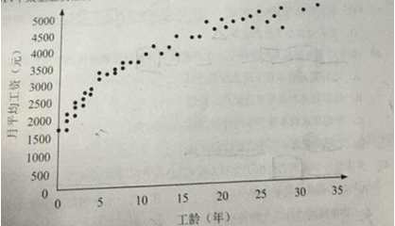
北京市丰台区成人职业技能培训学校
19、2014年某企业员工的工龄和月平均工资的散点图如下：
根据以上散点图，工龄和月平均工资两个变量的相关关系是（ ）
A． 正相关、线性相关 B． 负相关、线性相关
C． 正相关、非线性相关 D．负相关、非线性相关

Slide 24
北京市丰台区成人职业技能培训学校
20、某超市2013年6月某商品的库存记录见下表，该商品的6月平均日库存量是( )台。
日期 1~9日 10~15日 16~27日 28~30日
库存量(台) 50 60 40 50
A.48 B.40 C.45 D.50

Slide 25
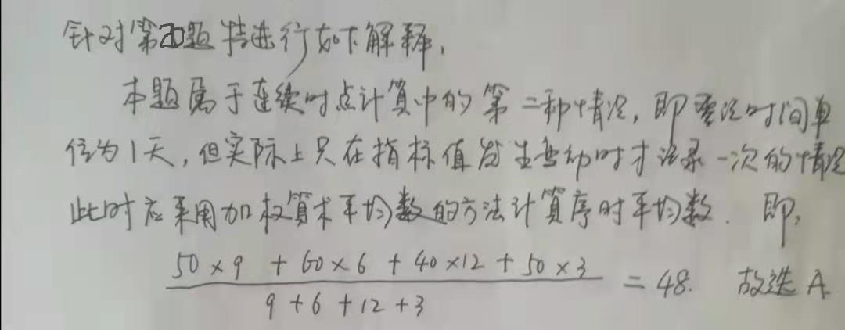
北京市丰台区成人职业技能培训学校

Slide 26
北京市丰台区成人职业技能培训学校
21、某行业 2000 年至 2008 年的职工数量(年底数)的记录
如下：
年份 职工人数(万人)
2000 年 1000
2003 年 1200
2005 年 1600
2008 年 1400
则该行业 2000 年至 2008 年平均每年职工人数为( )万人。
A.1300 B.1325 C.1333 D.1375

Slide 27
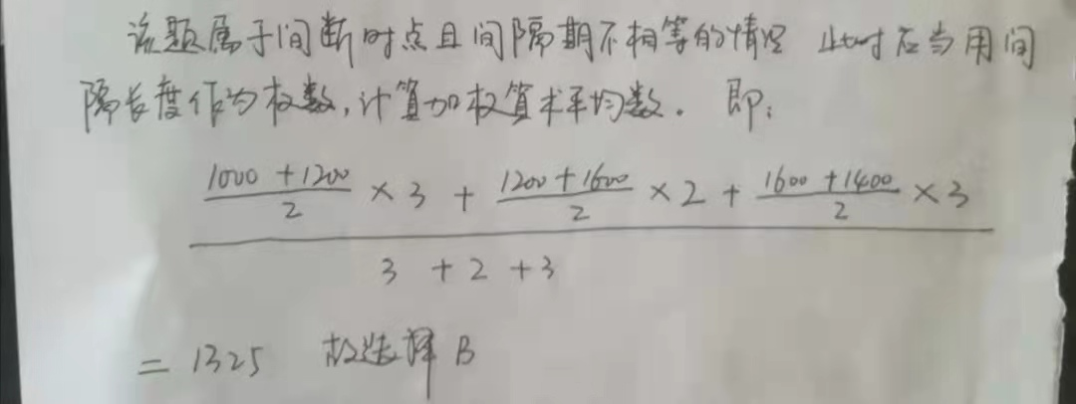
北京市丰台区成人职业技能培训学校

Slide 28
北京市丰台区成人职业技能培训学校
二、多项选择题
1、下列统计方法中，属于描述统计的有 ( )。
A.利用图形展示数据的变化趋势
B.用数学方法展示数据分布特征
C.用样本信息判断关于总体的假设是否成立
D.用样本均值估计总体均值
E.利用表格展示数据的频数分布

Slide 29
北京市丰台区成人职业技能培训学校
2、以下关于抽样调查的说法正确的有（ ）。
A.是使用频率最高的一种调查方式
B.是对个体的有关参数进行估计
C.是对抽取的一部分单位进行调查
D.通过一部分单位调查了解总体情况
E.是对总体单位进行的直接调查

Slide 30
北京市丰台区成人职业技能培训学校
3、关于样本统计量的说法正确的有（ ）。
A.样本统计量是对总体参数的估计
B.样本统计量是非随机变量
C.样本统计量取决于样本设计和样本单元的特定组合
D.样本均值就是一个样本统计量
E.样本统计量是根据样本中各单位的数值计算的
4、统计数据的非抽样误差形成的原因主要有（ ）。
A.有意虚报或瞒报调查数据B.抄录错误
C.抽样框不完善D.抽样的随机性
E.被调查者恰巧不在家

Slide 31
北京市丰台区成人职业技能培训学校
5、统计调查的一般步骤包括（ ）。
A.分析研究背景B.确定调查问题
C.调查方案设计D.实施调查过程
E.数据处理分析
6、下列抽样方法中，属于概率抽样的有（ ）。
A.分层抽样B.等距抽样
C.判断抽样D.整群抽样
E.多阶段抽样

Slide 32
北京市丰台区成人职业技能培训学校
7、关于简单随机抽样的说法正确的有（ ）。
A.是最基本的随机抽样方法 B.每个单位的入样概率不相同
C.操作比较简单 D.样本估计量形式比较简单
E.个体之间的差异很大
8、简单随机抽样的适用条件有（ ）。
A.调查对象分布的范围广阔B.个体之间的差异很大
C.个体之间的差异不是很大D.调查对象分布的范围不广阔
E.抽样框中没有更多可以利用的辅助信息

Slide 33
北京市丰台区成人职业技能培训学校
9、某企业员工年收入数据分布的偏态系数为3.0，则该组数据的分布形态为( )
A右偏
B左偏
C严重倾斜
D轻度倾斜
E中度倾斜

Slide 34
北京市丰台区成人职业技能培训学校
10、根据抽样调查数据中人均收入和人均可支配消费进行回归分析，得到估计的一元线性回归模型Y^=1000+0.7X，(X，人均可支配收入;Y^,人均消费，单位为元)，关于该回归模型的说法，正确的是( )
A.人均可支配收入每增加1元，人均消费将平均增长0.7元
B人均可支配收入每减少1元，人均消费将平均增长0.7元
C人均可支配收入每增加1元，人均消费将平均增长0.7%
D当人均可支配收入为20000元时，人均消费将为15000
E人均可支配收入每减少1%，人均消费将平均增长0.7%

Slide 35
北京市丰台区成人职业技能培训学校
11、下列的时间序列分析指标中，用于水平分析的有( )。
A.发展水平
B.发展速度
C.平均发展水平
D.平均增长速度
E.平均增长量

Slide 36
北京市丰台区成人职业技能培训学校
第五部分 会计
第二十八章 会计概述

Slide 37
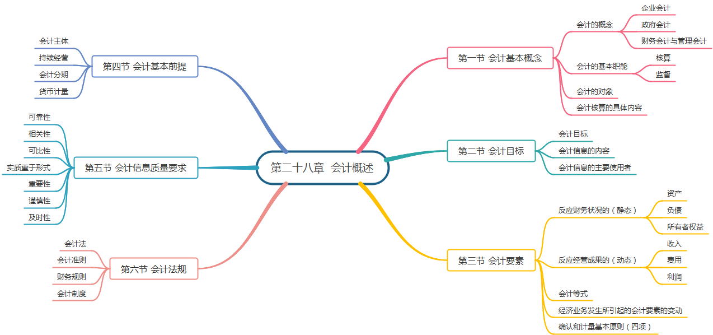
北京市丰台区成人职业技能培训学校

Slide 38
北京市丰台区成人职业技能培训学校
一、会计基本概念
会计概念
(一)会计：以货币为主要计量单位，采用专门的技术方法，通过对单位的全部资金运动进行系统、客观、及时地进行确认、计量和报告的一种经济管理活动。
(二)现代会计的两大分支：
现代会计以企业会计为核心，分为财务会计和管理会计两大分支。
1、财务会计： 2、管理会计：
(1)用于满足企业内部管理人员编制、提高经济效益的需要
(2)管理会计主要包括：预测分析、决策分析、全面预算、成本控制和责任会计等内容。

Slide 39
北京市丰台区成人职业技能培训学校
会计基本职能
(一)会计具有核算和监督两项基本职能： (多选)
1、会计的核算职能(单选)
2、会计的监督职能：
(二)会计的核算职能和监督职能是不可分割的
核算是基本的、首要的，核算是监督的前提;会计监督确保会计核算的正确性。
(三)现代会计的职能还包括预测、决策、评价等。

Slide 40
北京市丰台区成人职业技能培训学校
会计对象
会计的对象即会计的客体，就是会计所核算和监督的内容。凡是特定对象能以货币表现的经济活动，都是会计核算和监督的内容。企业中以货币表现的经济活动一般称为价值运动或资金运动。
1、资金的投入：企业资金运动的起点。
2、资金的循环与周转
3、资金的退出

Slide 41
北京市丰台区成人职业技能培训学校
企业收回的货币资金中，用于缴纳税金、偿还债务和向投资者分配股利或利润的这部分资金就退出了企业的资金循环与周转，剩余的资金则留在企业，继续用于企业的再生产过程。

Slide 42
北京市丰台区成人职业技能培训学校
会计核算的具体内容
1、款项和有价证券的收付
2、财物的收发、增减和使用
3、债权债务的发生和结算
4、资本增减
5、收入、支出、费用、成本的计算
6、财务成果的计算和处理
7、需要办理会计手续、进行会计核算的其他事项

Slide 43
北京市丰台区成人职业技能培训学校
二、会计目标
会计目标
我国企业会计的目标：
一是通过会计活动向会计信息使用者提供对决策有用的与企业财务状况、经营成果和信息流量等有关的会计信息，以帮助会计信息使用者做出经济决策。
二是反映企业管理层受托责任履行情况，有助于评价企业的经营管理责任以及资源使用的有效性。

Slide 44
北京市丰台区成人职业技能培训学校
会计信息的内容
1、有关企业财务状况的信息——主要通过资产负债表来反映
2、有关企业经营成果的信息——主要通过利润表来反映。
3、有关企业现金流量的信息——主要通过现金流量表来反映。
三、会计信息的主要使用者
1.企业内部管理人员
2.外部使用者
投资者、债权人、政府及有关部门、社会公众、其他使用者，如监管部门、企业职工。

Slide 45
北京市丰台区成人职业技能培训学校
三、会计要素
会计要素
又称会计对象要素，分为反映企业财务状况的会计要素和反映企业经营成果的会计要素。我国《企业会计准则》规定会计要素包括资产、负债、所有者权益、收入、费用和利润。
1、资产、负债，所有者权益：资产负债表要素。反映企业财务状况的会计要素。
2、收入、费用、利润：利润表要素。反映企业生产经营成果的会计要素。

Slide 46
北京市丰台区成人职业技能培训学校
会计等式
1、资产=权益=债权人权益+所有者权益=负债+所有者权益
反映了企业资产的归属关系。
2、收入-费用=利润
反映了企业利润的形成过程。
经济业务发生所引起的会计要素的变动（9种情形）
（1）一项资产增加，另一项资产减少； （2）一项负债增加，另一项负债减少； （3）一项所有者权益增加，另一项所有者权益减少；

Slide 47
北京市丰台区成人职业技能培训学校
（4）一项资产增加，一项负债增加； （5）一项资产增加，一项所有者权益增加； （6）一项资产减少，一项负债减少； （7）一项资产减少，一项所有者权益减少； （8）一项负债减少，一项所有者权益增加； （9）一项负债增加，另一项所有者权益减少。

Slide 48
北京市丰台区成人职业技能培训学校
四、会计要素确认和计量基本原则
会计要素确认和计量基本原则包括：权责发生制原则;配比原则;历史成本原则;划分收益性支出与资本性支出原则。
五、会计基本前提
会计基本前提包括：会计主体、持续经营、会计分期、货币计量。
六、会计信息质量要求
《企业会计准则》对企业提供的会计信息的质量要求包括：可靠性、相关性、清晰性、可比性、实质重于形式、重要性、谨慎性和及时性。

Slide 49
北京市丰台区成人职业技能培训学校
七、会计法规
我国现行会计法规体系以《中华人民共和国会计法》为核心，以会计准则、财务规则和会计制度为主要内容。

Slide 50
北京市丰台区成人职业技能培训学校

Slide 51
北京市丰台区成人职业技能培训学校
第二十九章 会计循环
一、会计确认

Slide 52
北京市丰台区成人职业技能培训学校
二、会计计量
1、会计计量的概念
计量问题是会计的核心问题。
会计计量是指为了在会计报表中确认和计量有关会计要素的实际状况而确定其货币金额的过程。
2、会计计量的属性
会计计量由计量单位和计量属性两个方面构成。会计计量单位主要是以货币为主导的计量单位，同时为了管理的需要辅之以各种实物量度。

Slide 53
北京市丰台区成人职业技能培训学校
（1）历史成本
（2）重置成本
（3）可变现净值
（4）现值
（5）公允价值

Slide 54
北京市丰台区成人职业技能培训学校
三、会计记录
1、会计记录的概念
会计记录是通过账户、会计凭证和账簿等载体，运用复式记账等手段，对确认和计量的结果进行记录，为编制财务会计报告积累数据的过程。
2、会计记录的方法
会计记录的方法主要包括：设置账户、复式记账、填制和审核凭证、登记账簿。

Slide 55
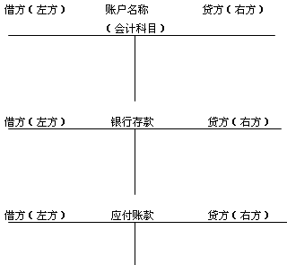
北京市丰台区成人职业技能培训学校
（1）设置账户
账户是指根据会计科目设置的，
以会计科目为名称，具有一定格
式和结构，用来分类反映会计要
素各项目增减变动情况和活动的
载体。
账户的结构及登记规则

Slide 56
北京市丰台区成人职业技能培训学校
课堂练习题：
【多选题】在借贷记账法下，经济业务发生时借方登记增加额的账户有( )。
A.负债类账户
B.收入类账户
C.资产类账户
D.所有者权益类账户
E.费用类账户

Slide 57
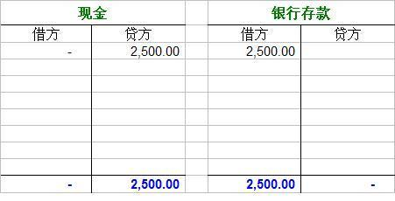
北京市丰台区成人职业技能培训学校
（2）复式记账
复式记账，是对每一项经济业务都要以相等的金额，同时计入两个或两个以上的有关账户的一种记账方法。主要的复式记账法有借贷记账法、收付记账法和增减记账法，其中借贷记账法是一种被普遍接受并广泛使用的记账方法。

Slide 58
北京市丰台区成人职业技能培训学校
熟悉借贷记账法的记账规则： 有借必有贷，借贷必相等。
熟悉试算平衡：试算平衡一般是采用发生额平衡的方法，也可以采用余额平衡的方法，要求都是借贷平衡。即：
全部账户本期借方发生额合计 = 全部账户本期贷方发生额合计
全部账户借方期初余额合计 = 全部账户贷方期初余额合计
全部账户借方期末余额合计 = 全部账户贷方期末余额合计

Slide 59
北京市丰台区成人职业技能培训学校

Slide 60
北京市丰台区成人职业技能培训学校
（3）填制和审核凭证，是会计工作的开始。会计凭证按其填制程序和用途可以分为原始凭证和记账凭证两类。
记账凭证是根据原始凭证填制的。记账凭证作为登记账簿直接依据的会计凭证。会计分录是通过填制记账凭证来完成的。
（4）登记账簿，设置和登记账簿是会计工作得以开展的基础环节，是联结会计凭证与财务会计报告的中间环节。
按照账簿的用途分类，账簿可分为序时账簿、分类账簿、备查账簿。登记账簿应做到账证相符、账账相符、账实相符、账表相符，对账工作至少每年进行一次。

Slide 61
北京市丰台区成人职业技能培训学校
3、账务处理程序
账务处理程序，也称会计核算组织程序，是指对会计数据的记录、归类、汇总、报告的步骤和方法。即从原始凭证的整理、汇总，记账凭证的填制、汇总，日记账、明细分类账的登记，到会计报表的编制的步骤和方法。
账务处理程序的基本模式：原始凭证——记账凭证——会计账簿——会计报表。
我国账务处理程序有五种：记账凭证账务处理程序、汇总记账凭证账务处理程序、科目汇总表账务处理程序、多栏式日记账账务处理程序、日记总账账务处理程序。

Slide 62
北京市丰台区成人职业技能培训学校
四、财务会计报告
1、财务会计报告的概念
企业对外提供的反映企业在某一特定日期财务状况和某一会计期间经营成果、现金流量等会计信息的文件。
2、财务会计报告的内容
会计报告包括会计报表、会计报表附注和其他应当在会计报告中披露的相关信息和资料。会计报表至少应当包括资产负债表、利润表、现金流量表等报表。小企业编制的会计报表可以不包括现金流量表。

Slide 63
北京市丰台区成人职业技能培训学校
3、会计报表的分类
分类标准 | 分类结果
按照其所反映的经济内容不同 | 反映财务状况的报表（资产负债表）
 | 反映经营成果的报表（利润表）
 | 反映现金流量（现金流量表）的报表
按照会计报表报送对象不同 | 对外会计报表：种类、格式和编制方法由财政部统一规定。
 | 对内会计报表
按照会计报表编报主体的不同 | 个别会计报表
 | 合并会计报表
按照会计报表编制的时间范围不同 | 年度会计报表
 | 季度会计报表
 | 月份会计报表

Slide 64
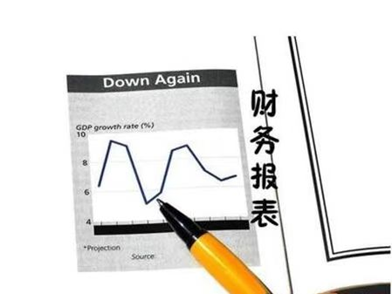
北京市丰台区成人职业技能培训学校
第三十章 会计报表

Slide 65
北京市丰台区成人职业技能培训学校
一、会计报表的概念
1、会计报表的概念
会计报表是以日常账簿资料为主要依据编制的，总括反映企业财务状况、经营成果和现金流量等会计信息的书面文件。它既是会计核算环节的最后一个环节，也是会计循环过程的终点。
2、会计报表的目标和作用
向会计报表使用者提供与企业财务状况、经营成果和现金流量等有关的会计信息;
反映企业管理层受托责任的履行情况，有助于会计报表使用者作出经济决策。

Slide 66
北京市丰台区成人职业技能培训学校
3、会计报表的编制要求
（1）会计报表是根据日常的会计账簿记录及其他有关资料编制
（2）会计报表的编制应当符合会计法和国家统一会计制度关于会计报表的编制要求、提供对象和提供期限的规定;
（3）企业编制的会计报表应当真实可靠、全面完整、编报及时、便于理解。
4、会计报表编制前的准备工作
（1）全面财产清查。
（2）检查会计事项的处理结果。

Slide 67
北京市丰台区成人职业技能培训学校
二、主要会计报表
1、资产负债表
2、利润表
3、现金流量表
掌握概念、作用、格式与内容

Slide 68
北京市丰台区成人职业技能培训学校
三、会计报表附注
1、概念：财务报表附注：对在资产负债表、利润表、现金流量表和所有者权益变动表等报表中列示项目的文字描述或明细资料，以及对未能在这些报表中列示项目的说明等。
2、作用：
增进会计信息的可理解性，突出会计信息的重要性，提高会计信息的可比性，而且还可以反映作为整个会计报表组成部分的非数量信息以及其他比报表本身更为详细的信息。

Slide 69
北京市丰台区成人职业技能培训学校
第三十一章 财务报表分析
理解会计报表分析的内容，掌握会计报
表分析的基本方法，辨别会计报表分析
中反映偿债能力、营运能力和盈利能力
的主要指标的计算方法。

Slide 70
北京市丰台区成人职业技能培训学校
一、财务报表分析的概念及内容（是什么的问题）
1、概念：财务报表分析简称财务分析，是通过收集、整理企业财务会计报告中的有关数据，并结合其他有关的补充信息，对去也的财务状况、经营成果和现金流量情况进行综合比较，并通过财务指标的高低评价企业的偿债能力、盈利能力、营运能力和发展能力，为企业投资者、债权人和其他利益关系人提供管理决策的依据。
2、内容：三项
（1）偿债能力分析 （2）营运能力分析 （3）盈利能力分析

Slide 71
北京市丰台区成人职业技能培训学校
二、财务报表分析的意义（为什么的问题）
1、可以正确评价企业的财务状况、经营成果和现金流量情况，揭示企业经营活动中存在的矛盾和问题，为改善经营管理提供方向和线索；
2、可以预测企业未来的报酬和风险，检查企业预算完成情况，考核经营管理人员的业绩，为建立健全合理的激励机制提供帮助。

Slide 72
北京市丰台区成人职业技能培训学校
三、财务报表分析的方法（怎么办的问题）
财务报表分析常用的方法包括：比率分析法、比较分析法、趋势分析法。
1、比率分析法
比率分析法是指将会计报表及有关资料中两项彼此相关联的项目加以比较，通过计算关联项目的比率，揭示企业财务状况、经营成果和现金流量情况，确定经济活动变动程度的一种分析方法。
在比率分析中常用的财务比率有：相关比率、结构比率、效率比率

Slide 73
北京市丰台区成人职业技能培训学校
相关比率：它是以同一时期会计报表及有关资料中某个项目和与其相关又不同的项目加以比较所得的相关数值的比率，用于反映有关经济活动的相互关系。
结构比率：它是会计报表中某项目的数值占各项目总和的比率，反映部分与总体的关系。
效率比率：它是用以计算某项经济活动中所费与所得的比率，反映投入与产出的关系的比率。

Slide 74
北京市丰台区成人职业技能培训学校
2、比较分析法
比较分析法是通过某项财务指标与性质相同的指标评价标准进行对比，揭示企业财务状况、经营成果和现金流量情况的一种分析方法。
比较分析法按比较对象的不同分为：绝对数比较分析、绝对数增减变动分析、百分比增减变动分析。
按照比较标准的不同分为：实际指标同计划指标比较、本期指标与上期指标比较、本企业指标同国内外先进企业指标比较

Slide 75
北京市丰台区成人职业技能培训学校
3、趋势分析法
趋势分析法是利用会计报表提供的数据资料，将两期或多期连续的相同指标或比率进行定基对比和环比对比，得出它们增减变动的方向、数额和幅度，以揭示企业财务状况、经营成果和现金流量变化趋势的一种分析方法。

Slide 76
北京市丰台区成人职业技能培训学校
三、财务报表分析的基本指标
反映企业偿债能力的财务比率指标 | 流动比率 | 流动资产和流动负债的比率。速动比率=速动资产/流动负债
 | 速动比率 | 又称为酸性试验比率，是指速动资产同流动负债的比率。速动比率=（流动资产-存货）/流动负债
 | 现金比率 | 是企业现金与流动负债的比率，反映企业的即刻变现能力。现金比率=现金/流动负债
 | 资产负债率 | 也称负债比率或举债经营比率，是指负债总额对全部资产总额之比。资产负债率=负债总额/资产总额
 | 产权比率 | 也称负债对所有者权益的比率，是制企业负债总额与所有者权益总额的比率。产权比率=负债总额/所有者权益总额
 | 已获利息倍数 | 又称利息保障倍数，是指企业息税前利润与利息费用的比率，反映企业用经营所得支付债务利息的能力。已获利息倍数=息税前利润/利息费用=（利润总额+利息费用）/利息费用

Slide 77
北京市丰台区成人职业技能培训学校
反映企业营运能力的财务比率指标 | 应收账款周转率 | 应收账款周转次数=主营业务收入净额/应收账款平均余额。主营业务收入净额=主营业务收入-销售退回、折让和折扣，应收账款平均余额=（期初应收账款+期末应收账款）/2 应收账款周转天数=360/应收账款周转次数=应收账款平均余额*360/主营业务收入净额
 | 存货周转率 | 存货周转次数=营业成本/平均存货 平均存货=（期初存货+期末存货）/2 存货周转天数=360/存货周转次数
 | 流动资产周转率 | 是主营业务收入净额与全部流动资产的平均余额的比率，反映企业流动资产的利用效率。 流动资产周转率=主营业务收入净额/流动资产平均余额
 | 总资产周转率 | 企业主营业务收入净额与全部资产的平均余额的比率。

Slide 78
北京市丰台区成人职业技能培训学校
反映企业盈利能力的财务比率指标 | 营业利润率 | （营业利润/业务收入）*100%
 | 营业净利润率 | 营业净利润率=（净利润/主营业务收入净额）*100%，净利润=利润总额-所得税额
 | 资本收益率 | 【净利润/实收资本（或股本）】*100%
 | 净资产收益率 | （净利润/所有者权益平均余额）*100%
 | 资产净利润率 普通每股收益 市盈率 资本保值增值率 | （净利润/平均资产总额）*100%，平均资产总额=（期初资产总额+期末资产总额）/2 （净利润-优先股股利）/发行在外的普通股股数 普通股美股市场价格/普通股每股收益 （期末所有者权益/期初所有者权益）*100%

Slide 79
北京市丰台区成人职业技能培训学校
第三十二章 政府会计（非重点章节）
政府会计。理解政府会计的概念，掌握政府财务会计要素和政府预算会计要素，辨别政府决算报告的概念与政府财务报告的概念。

